Slide 1
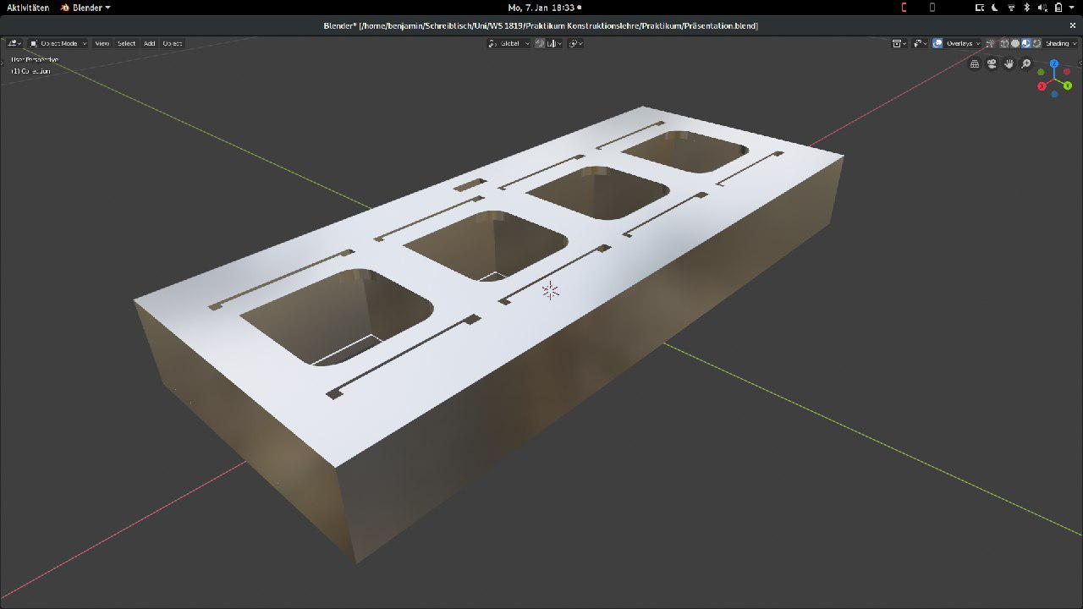
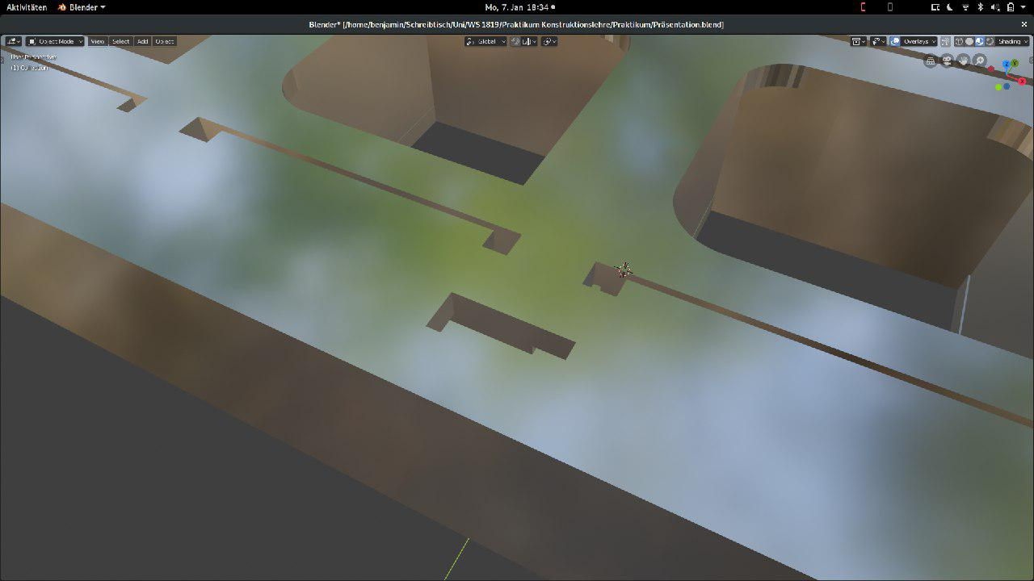
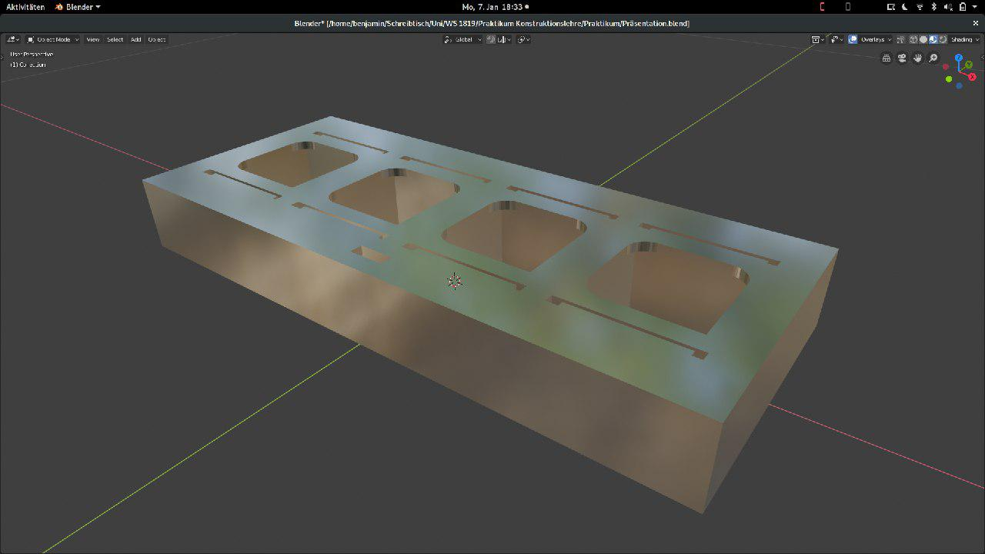
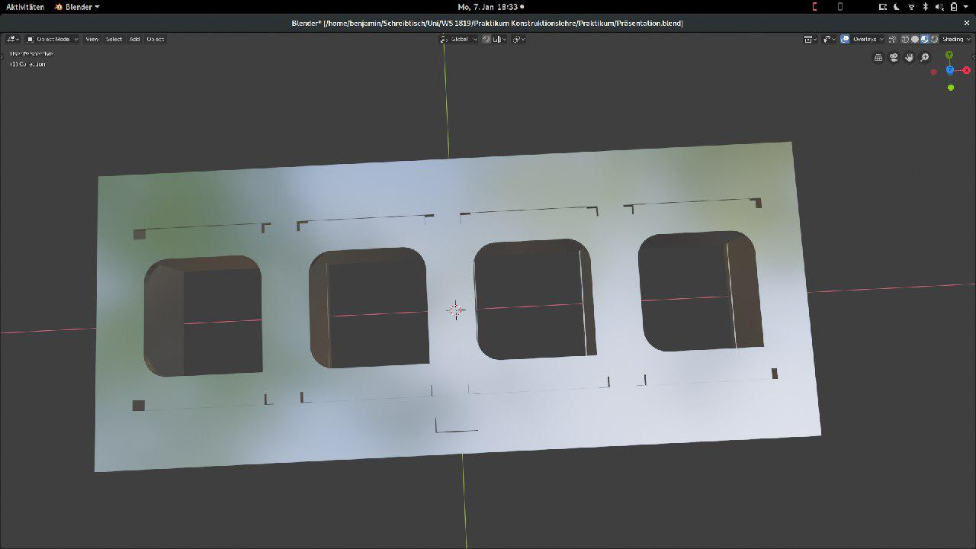
SmartBin
Public.Efficient.Easy.
Präsentation für
das Praktikum Konstruktionslehre
Leitung:
Prof. Dr. Lars Mikelsons
Studenten:
Cindy Ebertz, Benjamin Ritter,
Marcel Khodabakhsh

Slide 2
Gliederung
Motivation für das Projekt
Vorführung mit Prototyp
Dokumentation
  Anforderungsermittlung
  Systementwurf & -architektur
  Systemintegration & - test
  Systemvalidierung

Slide 3
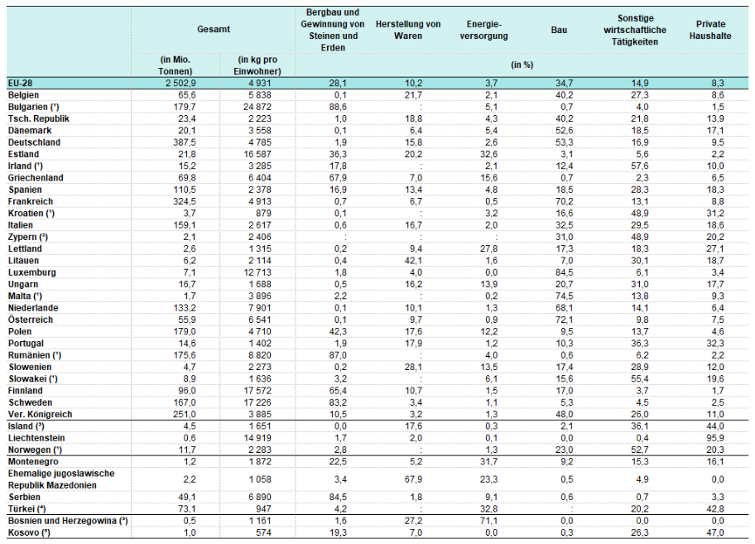
Motivation für das Projekt
Deutschland produziert mehr Müll
als jedes andere europäische Land
Verbesserung des Recyclings für
den Umweltschutz
Unsere Mülltonne soll das
vor allem an öffentlichen Plätzen /
Bahnhöfen u.Ä. ermöglichen
Abbildung 1:
Abfallaufkommen in Europa
Quelle: Eurostat 2017
18.03.2019
Praktikum Konstruktionslehre WiSe 2018/19
3

Slide 4
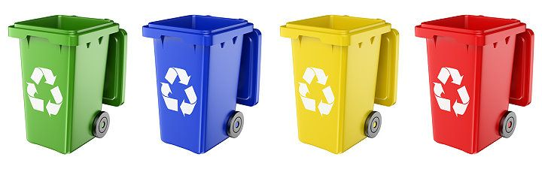
Vorführung mit Prototyp
Beispielhafte Entsorgung von einigen Produkten
→ Prototyp hat vier Entsorgungsmöglichkeiten
(Papier, Plastik, Bio, Restmüll)
18.03.2019
Praktikum Konstruktionslehre WiSe 2018/19
4

Slide 5
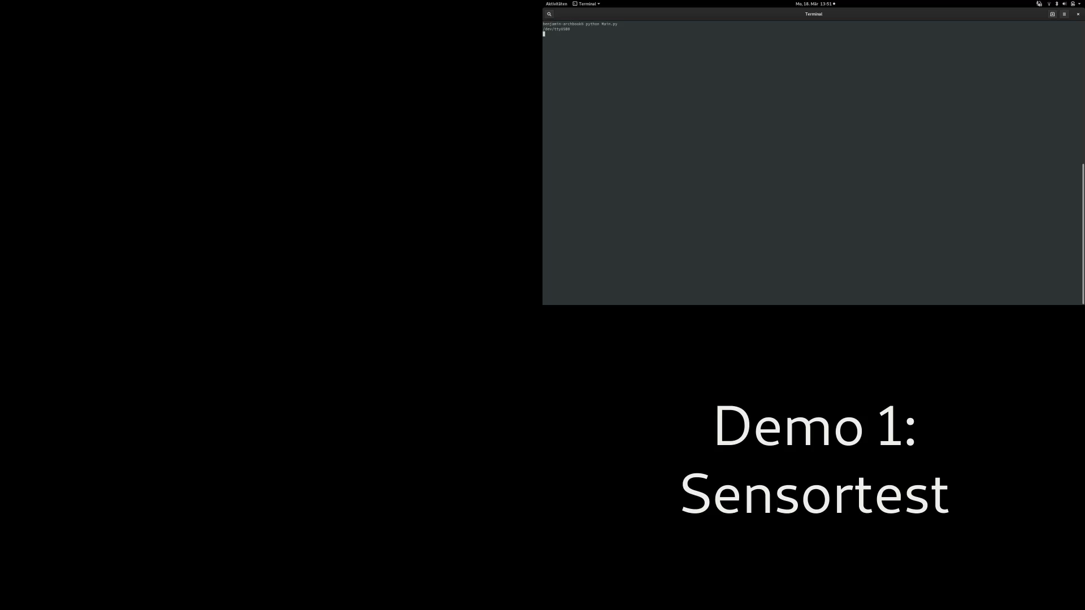
Video- & Live Demonstration

Slide 6
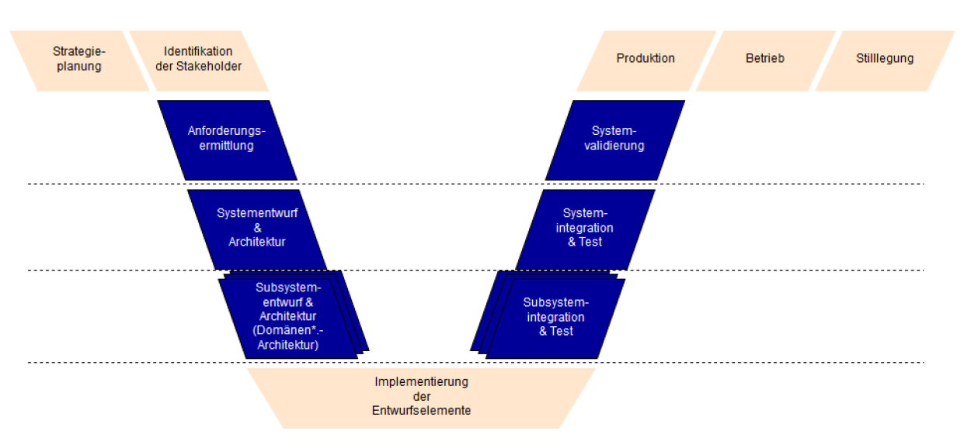
Dokumentation
18.03.2019
Praktikum Konstruktionslehre WiSe 2018/19
5

Slide 7



Identifikation der Stakeholder
Stakeholder:
  Staat / Stadtwerke (Verwendung öffentlicher Plätze)
  Wartungsunternehmen
  Müllabfuhr
  Alle Nutzer der Mülltonnen
  Partner für Bonussystem (z.B. Payback, Umweltverbände)
  Firmen / Unternehmen entlang der Wertschöpfungskette
  Entsorgungs- und Recyclingunternehmen
18.03.2019
Praktikum Konstruktionslehre WiSe 2018/19
6

Slide 8
18.03.2019
Praktikum Konstruktionslehre WiSe 2018/19
7

Slide 9
Anforderungsermittlung und Funktionsableitung
Systemdefinition:
  Mülltonnenaufsatz
  oder ganze Mülltonne (je nach Standort)
  Schnittstellen mit folgenden Systemen:
    Bereits bestehende Mülltonnen (z.B. an Bahnhöfen)
    Mit anderen smarten Mülleimern (interne Kommunikation)
    Müllabfuhr
    Belohnungssystem
Für die Ermittlung der Stakeholder Anforderungen haben wir uns bestmöglich in die verschiedenen Parteien hineinversetzt, da eine Kommunikation mit allen Parteien zum jetzigen Zeitpunkt zu zeitaufwändig gewesen wäre.
18.03.2019
Praktikum Konstruktionslehre WiSe 2018/19
8

Slide 10
Anforderungsermittlung und Funktionsableitung
Anforderungen
Unterstützung der Nutzer
Motivation für Mülltrennung schaffen
Interne Kommunikation sowie Synergie mit Umsystemen
Effizienz der Tonne
Funktionen
Erkennen des Barcodes auf Produkten
Anzeigen des richtigen Müllbehälters
Erkennen des Müllstands
→ Kontaktieren der Müllabfuhr
Anbindung an Belohnungssysteme (z.B. PayPal)
18.03.2019
Praktikum Konstruktionslehre WiSe 2018/19
9
Notes:
Darauf eingehen wie man von einer Anforderung auf die Funktion kommt
Aus den Anforderungen ergeben sich quasi die Funktionen
9

Slide 11
House of Quality
_
_
_
_
 |  | Umfangreiche Datenbank | Mehrere Sensoren für Müllstände | Energieautark | Displaygröße & LEDs | Meldung von Sensorständen über lange Strecken
 |  | ↓ | ↓ | ↓ | ↓ | ↓
Einfache Benutzung | 5 | 2 | - | - | 5 | -
Kein großer Zeitaufwand | 4 | 2 | - | - | 3 | -
Vorteile durch Bonussystem | 4 | 5 | - | - | - | -
Mülltonnen nie voll | 4 | - | 5 | - | - | 5
Produkte können passend entsorgt werden | 5 | 5 | 4 | - | 3 | 4
 |  | 14 | 9 | - | 11 | 9
Technische Anforderungen
Ziele
Priorität
Kundenanforderungen
Werteskala:
1-5:
1 geringe Priorität,
5 hohe Priorität
Wichtigkeit
Σ(Priorität X Beziehung)
18.03.2019
Praktikum Konstruktionslehre WiSe 2018/19
10
Notes:
10

Slide 12
18.03.2019
Praktikum Konstruktionslehre WiSe 2018/19
11

Slide 13
Systemkontext
Umsysteme Staat (öffentliche Plätze) Müllabfuhr Nutzer Wartungsarbeiter App
System
Elektronik schützen
Sound (Einwurf)
Funktionen Tonne anzeigen Tonnendaten abrufen Tonne zuordnen Energie geben
(Mülleinwurf und Tonnenfüllung)
Activity Board
Subsysteme LEDs Arduino Raspberry-Pi Sensoren Barcodescanner Batterien Metallhülle
Notes:
12

Slide 14
Logisches Modell
Müllentsorgungskonzept
Lautsprecher
Computer 3
Netzanschluss / Akku
Computer 1
LEDs
Computer 2
Barcode Scanner
Sensoren
Informationsfluss
Energiefluss
18.03.2019
Praktikum Konstruktionslehre WiSe 2018/19
13

Slide 15
Physikalisches Modell
Müllentsorgungskonzept
Piezo Buzzer
ActivityBoard
Powerbank
Raspberry pi
LEDs
(APA102)
Arduino
Barcode Scanner
(USB + Serialfähig)
Infrarot
Sensoren
Informationsfluss
Energiefluss
18.03.2019
Praktikum Konstruktionslehre WiSe 2018/19
14

Slide 16
Systementwurf- und Architektur
Variante 1 [Prototyp]: Mülltonne als Aufsatz
18.03.2019
Praktikum Konstruktionslehre WiSe 2018/19
15

Slide 17
Technische Zeichnung
18.03.2019
Praktikum Konstruktionslehre WiSe 2018/19
16

Slide 18
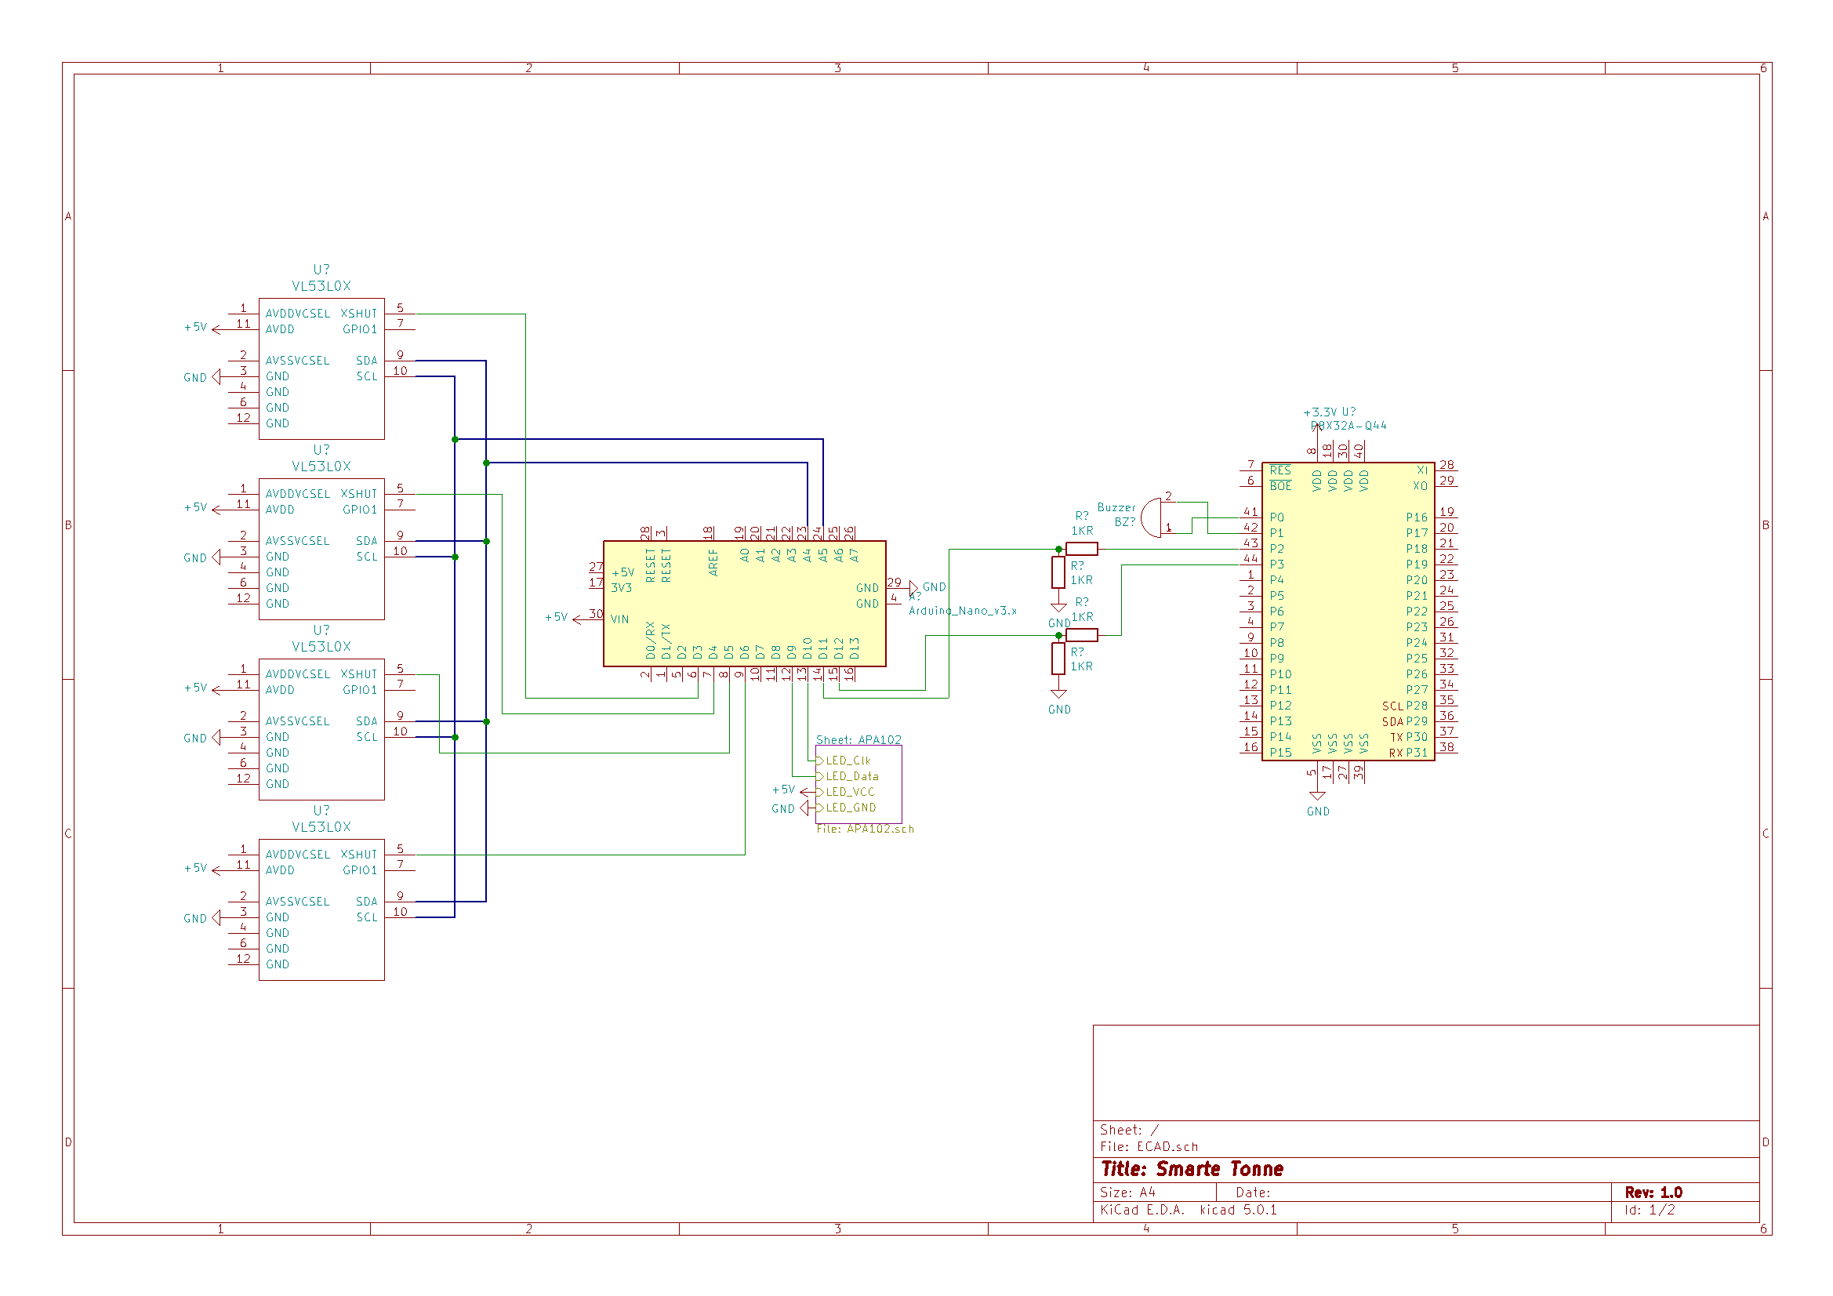
18.03.2019
Praktikum Konstruktionslehre WiSe 2018/19
17
Notes:
Schaltplan
17

Slide 19
18.03.2019
Praktikum Konstruktionslehre WiSe 2018/19
18

Slide 20
Subsystementwurf und -architektur
Welche Domänen werden berücksichtigt?
  Software
    Steuerung der LEDs & Buzzer
    Empfangen und Verarbeiten der Daten von Scanner und Sensoren
    Datenbank
  Elektronik
    LEDs & Buzzer
    Raspberry-Pi, Arduino & ActivityBoard
    Barcodescanner
  Services
    Müllabfuhr
    Belohnungssystem
18.03.2019
Praktikum Konstruktionslehre WiSe 2018/19
19

Slide 21
Ablaufdiagramm
Standard Use Case (vereinfacht)
Barcode scannen
Abgleich mit Datenbank
Barcode in Datenbank vorhanden
Barcode entspricht Kunde in Datenbank
Barcode nicht in Datenbank / nicht entsorgbar
Passende LED leuchtet
Bonuspunkte werden gutgeschrieben
Passende Meldung für Nutzer
Informationsfluss
Bonuspunkte werden aufsummiert
Aktion
18.03.2019
Praktikum Konstruktionslehre WiSe 2018/19
20
Notes:
Zwischen Passende LED leuchtet und Bonuspunkte werden gesammelt erfolgen noch folgende Schritte:
Ist der Einwurf richtig erfolgt?
Wurde eine Kundennummer gescanned, welche in der Datenbank hinterlegt ist?
Dann werden erst die Bonuspunkte gesammelt
20

Slide 22
Ablaufdiagramm
Sensorik Müllstand (als Erweiterungsidee)
Passende Meldung für Nutzer
Müllbehälter voll
Sensor für Müllstand
Müll fast voll
Meldung an Müllabfuhr
Müllbehälter nicht voll
Informationsfluss
Barcode scannen möglich
Aktion
18.03.2019
Praktikum Konstruktionslehre WiSe 2018/19
21
Notes:
Aktuell nicht umgesetzt, allerdings wäre es sinnvoll den Mülleimer so zu erweitern
21

Slide 23
Subsystementwurf und -architektur
Weg der Daten:
  Person -> Scanner: Barcode
  Scanner -> Raspberry-Pi: Barcode => Suche in Datenbank
Gefunden und mind. ein Zähler > 50 | Gefunden und kein Zähler > 50 | Nicht gefunden
LEDs ansteuern (Arduino) | Warten auf Sensorendaten (RPi) | Barcode zur Datenbank hinzufügen (RPi)
Warten auf Sensorendaten (Arduino) | Jeweiligen Zähler in DB erhöhen (RPi) | Warten auf Sensorendaten (RPi)
Vergleich Tonne mit Soll und Erhöhen der Zähler (RPi) |  | Erhöhen der jeweiligen Zähler in der DB (RPi)
Warten auf Barcode (RPi)
ggf. senden der Daten an Belohnungssystem (RPi)
18.03.2019
Praktikum Konstruktionslehre WiSe 2018/19
22
Notes:
Nur kurz darauf eingehen, grundsätzlich die Idee mit Zählern
22

Slide 24
18.03.2019
Praktikum Konstruktionslehre WiSe 2018/19
23

Slide 25
Subsystemintegration und Test
Wie werden die Systemteile integriert?
  Prototyp
    Metall statt Holz gibt Schutz vor Fremdeinwirkungen
    Powerbank / Akku gibt Energie anstatt Netzanschluss / Solarpanels
  Vorteile:
    Leichte Wartbarkeit
    Geringe Kosten
    Elektronik ist geschützt vor Regen und andere Fremdeinwirkungen
18.03.2019
Praktikum Konstruktionslehre WiSe 2018/19
24
Notes:
Prototyp wie wir ihn gerne hätten (mit mehr Budget und mehr Zeit)
24

Slide 26
Zigg-Zagging
Richtige Mülltonne erkenntlich machen
Smarter
Mülleimer
visuell
auditiv
LEDs
Lautsprecher
Öffnungs-mechanismus
Vorteile von LEDS:
günstig
Geringer Energieverbrauch
deutliche Anzeige
Leichte Installation und Ansteuerung
18.03.2019
Praktikum Konstruktionslehre WiSe 2018/19
25
Notes:
Lautsprecher sind besser geeignet für die richtige Anzeige eines Einwurfes (s oder t)
25

Slide 27
Zigg-Zagging
Müllstand und Mülleinwurf erkennen
Smarter
Mülleimer
auditiv
optisch
Gewichtssensor
Software/
Datenbank
haptisch
rechnerisch
Ultraschall-
Sensor
Infrarot-
Sensor
Vorteile von Infrarot Sensoren:
günstig
Hohe Genauigkeit
Hohe Responserate
18.03.2019
Praktikum Konstruktionslehre WiSe 2018/19
26

Slide 28
Vor- und Nachteile der Subsysteme
Subsystem | Vorteil | Nachteil | Alternative | Sonstiges
LEDs | günstig Geringer Energieverbrauch deutliche Anzeige Leichte Installation und Ansteuerung | Keine manuelle Unterstützung beim Öffnen | Motoren zum Öffnen der Mülltonnen Lautsprecher | Aus Kostengründen für LEDs entschieden.
Raspberry-Pi | Leistungsstark Günstig Python & SQL fähig USB-Host Mode Größe | Keine Library für LEDs & Sensoren | Andere PCs
Infrarot-Sensoren | günstig Hohe Genauigkeit Hohe Responserate | Bei Niederschlag und / oder hoher Lichteinstrahlung möglicherweise ungenau | Gewichtssensor Ultraschallsensor Software / Datenbank | Wir haben Infrarot-Sensoren ausleihen können.
Barcode-Scanner | Viele Produkte haben Barcodes günstig | Oft ist Zuordnung anhand von Barcodes schwierig Restmüll Zuordnung oft nicht möglich Ebenso Bio Mülltrennung schwierig | Bilderkennung | Barcode Scanner war am besten umsetzbar
18.03.2019
Praktikum Konstruktionslehre WiSe 2018/19
27
Notes:
Bisschen schneller drüber gehen, auf die wichtigsten Aspekte eingehen
27

Slide 29
Vor- und Nachteile der Subsysteme
Subsystem | Vorteil | Nachteil | Alternative | Sonstiges
Activity-Board | Bereits vorhanden | Schlechtere Leistung als Raspberry pi Kein Python, kein SQL SimpleIDE (☺) |  | Teil der Aufgabenstellung
Powerbank / Batterien | Ausreichend für die Stromversorgung des Prototyps portabel | Müssen ausgetauscht / geladen werden | Solarpanels / Netzanschluss
Arduino | günstig Libraries für Sensoren und LEDs vorhanden | Zusätzlicher Teil im System, welcher nicht unbedingt notwendig wäre
Piezo Buzzer | Billig, bereits vorhanden Braucht keinen Treiber Synergie mit ActivityBoard | Frequenzgang Lautstärke gering | Leistungsstärkere Lautsprecher
18.03.2019
Praktikum Konstruktionslehre WiSe 2018/19
28

Slide 30
18.03.2019
Praktikum Konstruktionslehre WiSe 2018/19
29

Slide 31
Systemintegration und Test
Woher wissen wir, dass unser System funktioniert?
  Testphase:
    6 Monate Vorlaufzeit an einer Uni
    Nicht mit kompletter Tonne und nicht fest verschraubt (-> einfacher Transport)
    Auffüllen der Datenbank durch Studenten (Zähler > 50)
    Zusätzlicher Verweis auf Mülllisten bzw. Apps
    Wöchentliche Stichproben (zur Not muss Zähler noch höher sein)
  Späterer Verlauf:
    Je nach Bedarf komplette Tonne oder nicht, aber in jedem Fall fest verschraubt
    Nach Testphase noch einmal Überprüfen der Datenbank
    Zählerstände werden verdreifacht
    Zähler muss dreifache Menge erreichen, bis Tonne aktiv ist
18.03.2019
Praktikum Konstruktionslehre WiSe 2018/19
30

Slide 32
18.03.2019
Praktikum Konstruktionslehre WiSe 2018/19
31

Slide 33
Systemvalidierung
Woher wissen wir, dass wir das richtige System entwickelt haben?
  Anforderungen überprüfen
  Social Media für User Feedback
  Rücksprache mit allen Stakeholdern
  Validierung durch ausgewählte Tests
    Stromverbrauch
    Mülleinwerfen – Erkennung
    Plastikfolien erkennen
18.03.2019
Praktikum Konstruktionslehre WiSe 2018/19
32

Slide 34
Systemvalidierung – Stromverbrauch@5V
Arduino Nano 16Mhz @ 5V 10mA (Datenblatt)
Propeller Board @ 5V -300mA (Datenblatt Worst Case)
Vl53L0X TOF Sensor @ 3.3V – 20mA (Active) / 10uA ~= 0 (Datenblatt)
APA102 LEDs @ 5V - ~1A pro Meter bei voller Helligkeit
Insgesamt: 1,6W im Durchschnitt
Komponente | Leistungsaufnahme (W) | Duty-Cycle | Anzahl
Arduino Nano | 0,05W | 100% | 1
Propeller Board | 1,5W | 100% | 1
VL53L0X | ((3,3×0,02×20+3,3×0,00001)÷20)×4=0,069697742W | 5% | 4
APA102 | ((5W÷3)×0,05)=0,083333333W | 5% | 1
18.03.2019
Praktikum Konstruktionslehre WiSe 2018/19
33

Slide 35
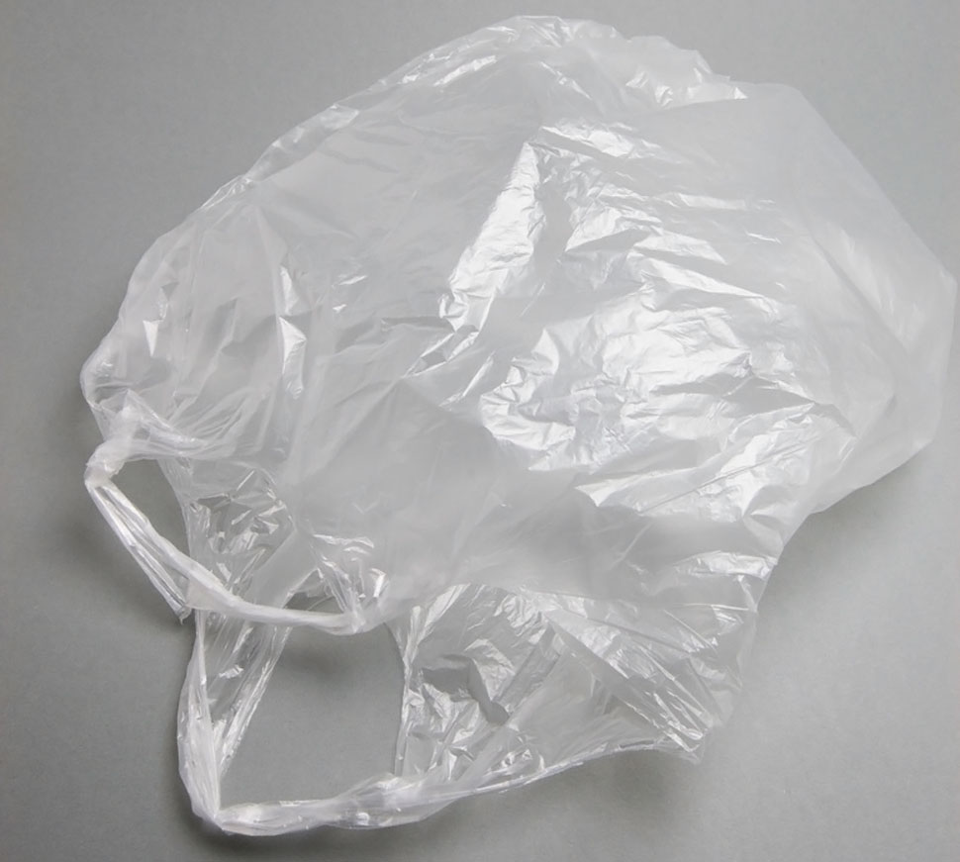
Systemvalidierung – Plastikfolien erkennen
Problem:
Einige Sensoren können keinen Einwurf von durchsichtigen Plastikfolien erkennen
→ Unser smarter Mülleimer hat dank intelligenter Sensorwahl (Infrarot Sensoren) damit meistens keine Probleme
18.03.2019
Praktikum Konstruktionslehre WiSe 2018/19
34

Slide 36
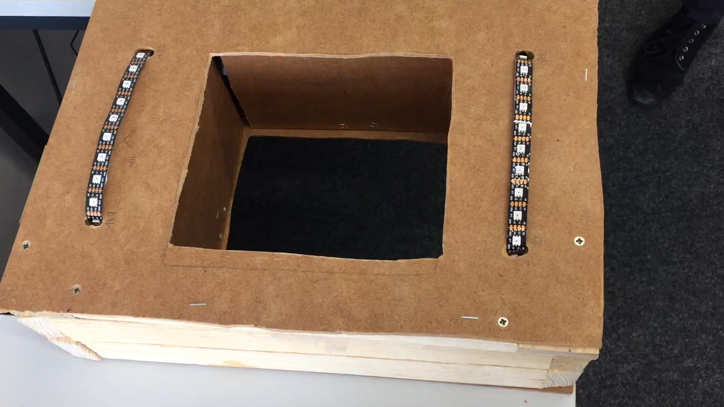
Plastikfolien erkennen - Videodemo

Slide 37
Systemvalidierung - Mülleinwerfen
Problem:
Werden die richtigen Mülltonnen für die jeweiligen Produkte angezeigt?
Lösung:
Verschiedene Produkte mit unterschiedlichen Mülltypen wurden gespeichert und getestet
18.03.2019
Praktikum Konstruktionslehre WiSe 2018/19
35
Notes:
Siehe Vorführung
35

Slide 38
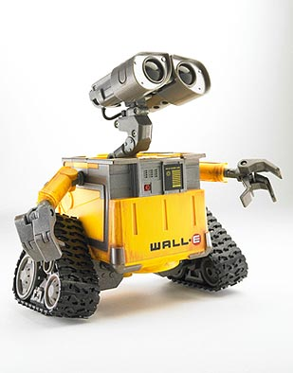
Vielen Dank für die Aufmerksamkeit!
18.03.2019
Praktikum Konstruktionslehre WiSe 2018/19
36

